Slide 1

Samoregulacja
w reklamie
Warszawa, 16 lutego 2017

Slide 2
Idea samoregulacji
system dobrowolnego stosowania się do wspólnie ustalonych zasad – Kodeksu Etyki Reklamy
nad przestrzeganiem Kodeksu czuwa Komisja Etyki Reklamy składająca się z przedstawicieli środowisk związanych z reklamą
nieetyczny i nieuczciwy przekaz reklamowy jest piętnowany i eliminowany
zapisy Kodeksu dostosowane są do realiów rynkowych oraz do oczekiwań firm i konsumentów

Slide 3

Ponad 10 lat działalności
blisko 16 tysięcy rozpatrzonych skarg, ponad 1500 spraw
współpraca z administracją publiczną oraz organizacjami pozarządowymi
programy edukacyjne
szkolenia dla branży reklamowej
współpraca międzynarodowa
Rada Reklamy jest członkiem Europejskiego Stowarzyszenia Standardów Reklamowych EASA Alliance.

Slide 4
Kodeks Etyki Reklamy
zbiór przepisów określających standardy reklamy
obejmuje całą komunikację komercyjną uwzględniając specyfikę mediów
stawia wyraźne granice dozwolonych działań w zakresie reklamy
promuje etyczne działania w dziedzinie reklamy
odpowiada na wyzwania stawiane przez zmieniający się dynamicznie rynek
zawiera dedykowane rozwiązania branżowe
jest regularnie przeglądany i aktualizowany w miarę potrzeb

Slide 5
Komisja Etyki Reklamy
Komisja Etyki Reklamy jest organem rozstrzygającym o zgodności przekazów reklamowych z Kodeksem Etyki Reklamy.
30 arbitrów powoływanych jest przez przedstawicieli trzech środowisk związanych z reklamą: reklamodawców, media oraz agencje reklamowe.
30 proc. KER to arbitrzy niezależni.
Osoby zasiadające w KER są ekspertami w dziedzinie reklamy, mediów oraz marketingu.

Slide 6
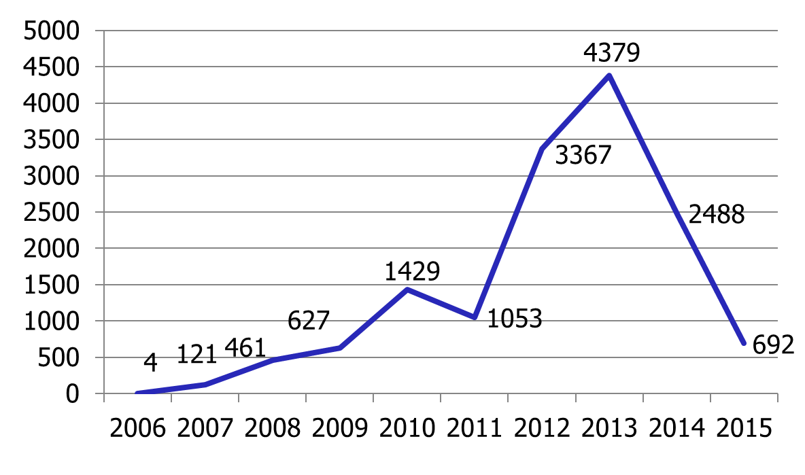
Skargi 2006-2015

Slide 7
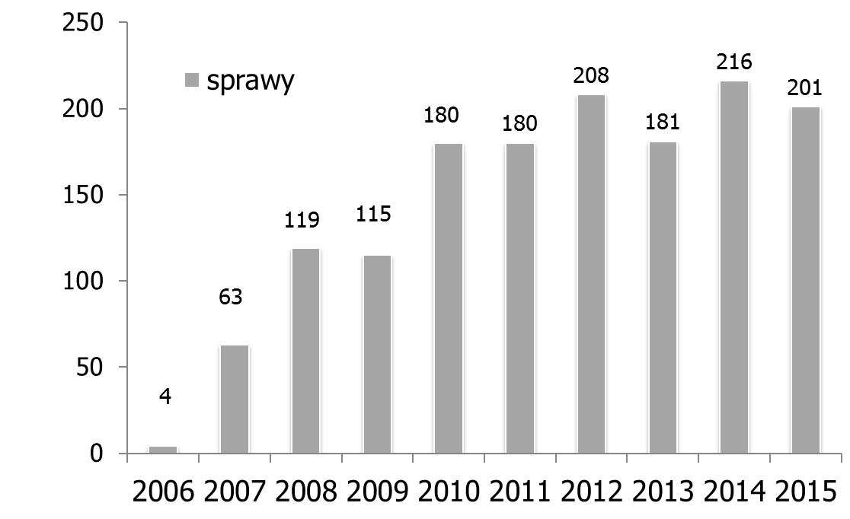
Sprawy

Slide 8
Kodeksy branżowe
W ramach Kodeksu Etyki Reklamy dodatkowo ujęte są kodeksy branżowe.
Obecnie w Kodeksie funkcjonują zapisy dotyczące reklamy piwa, a także żywności skierowanej do dzieci – załączniki 1 i 2 do Kodeksu.

Slide 9
Skuteczna samoregulacja
Powszechność - jaka część branży uznaje samoregulację
Niezależność - czy biznes ma wpływ na orzecznictwo
Siła merytoryczna - fachowość merytoryczna i prawna
Jasność kryteriów - np. kryteria żywieniowe
Samoregulacja ma sens i szanse powodzenia jeśli:
rozwiązuje istotne problemy konsumentów
wykracza poza zakres regulacji lub zakres stosowania prawa
Samoregulacja a koregulacja

Slide 10
Reklama żywności skierowana do dzieci
dedykowany rozdział Kodeksu Etyki Reklamy (dzieci)
Art. 32
Przepisy zawarte w art. 22-31 stosuje się odpowiednio również do reklam, które nie są bezpośrednio skierowane do dzieci, jednak dzieci są ich odbiorcami ze względu na formę oraz miejsce i sposób prezentowania reklam. Dotyczy to w szczególności reklam emitowanych w telewizji w sąsiedztwie audycji dla dzieci, reklam wyświetlanych w kinach przed seansami filmów dla dzieci oraz reklamy zewnętrznej.
Załącznik 2
Standardy Reklamy Żywności skierowanej do dzieci
Załącznik 2a
Kryteria Żywieniowe do samoregulacji dotyczącej reklamy żywności skierowanej do dzieci w wieku poniżej 12 roku życia w Polsce

Slide 11
Reklama żywności – Porozumienie Nadawców
Porozumienie nadawców
EU Pledge
Indywidualne zobowiązania reklamodawców i mediów

Slide 12
Reklama żywności – Porozumienie Nadawców
Podpisane przez głównych nadawców w Polsce, m.in.:
ITI Neovision S.A
Telewizja Polsat sp. z o.o.
Telewizja Polska S.A.
Telewizja Puls sp. z o.o.
TVN S.A.
The Walt Disney Company Limited
Viacom International Media Networks Polska Sp. z o.o.

Slide 13
Reklama żywności – Porozumienie Nadawców
Reklamy produktów niespełniających kryteriów żywieniowych nie mogą być emitowane przy programach przeznaczonych dla dzieci poniżej 12 roku życia
Reklama części produktów nie może być w ogóle kierowana do dzieci, dopuszczone produkty muszą spełniać kryteria żywieniowe
Kryteria żywieniowe zatwierdzone przez Instytut Żywności i Żywienia
Ograniczenia obejmują wszystkich reklamodawców
Monitoring realizacji porozumienia prowadzi KRRiT
Zdecydowane ograniczenie reklam żywności w programach dla dzieci

Slide 14

Złota Nagroda EASA Alliance dla Rady Reklamy
Rada Reklamy wybrana organizacją samoregulacyjną roku 2015 EASA Alliance - organizacji skupiającej 37 organizacji samoregulacyjnych z całego świata oraz 16 organizacji branżowych
System samoregulacji w dziedzinie reklamy żywności skierowanej do dzieci został uznany za najlepszy przykład współpracy administracji publicznej, środowiska reklamowego oraz nadawców na rzecz zapewnienia najwyższych standardów komunikacji marketingowej

Slide 15

Reklama suplementów diety
Gold Omega3
Treść skargi: Rozlegający się na początku sygnał karetki pogotowia może być bardzo mylący dla osób, które słuchają radia podczas prowadzenia auta.(…) co w efekcie może powodować zagrożenie w ruchu drogowym.
Zespół Orzekający dopatrzył się (…) naruszenia dobrych obyczajów i uznał, że przekaz nie był prowadzony w poczuciu odpowiedzialności społecznej oraz zgodnie z dobrymi obyczajami. (…) w komunikacji reklamowej nie powinno się używać sygnałów dźwiękowych alarmowych zarezerwowanych dla pojazdów uprzywilejowanych, (…) uznał przedmiotowy przekaz za niezgodny z art. 9 Kodeksu Etyki Reklamy, w myśl którego „reklamodawca, promujący, pośrednik i środki przekazu, każdy wyłącznie w zakresie swojej działalności dotyczącej reklamy, będzie przestrzegał zasady, aby odbiorca reklamy powstałej lub rozpowszechnianej z jego udziałem mógł zawsze zidentyfikować, że dany przekaz jest reklamą.".

Slide 16
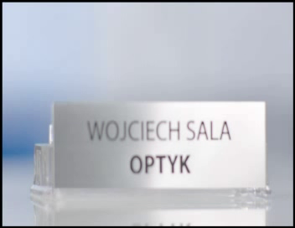
Reklama suplementów diety - Maxiluten

Slide 17
Reklama suplementów diety - Maxiluten
Treść skargi: Postać występująca w reklamie nosi wyraźnie wyeksponowaną plakietkę z tytułem "optyk". A przecież nie jest to optyk, lecz wynajęty aktor. Celowe wprowadzanie widza w błąd.„
Zespół Orzekający nie dopatrzył się w przedmiotowej reklamie naruszenia norm Kodeksu zarzucanych przez Skarżącego i uznał, że reklama była prowadzona w poczuciu odpowiedzialności społecznej oraz zgodnie z dobrymi obyczajami.
Zespół Orzekający, stwierdził również, że przekaz reklamowy nie wprowadzał w błąd i nie nadużywał zaufania odbiorców oraz nie wykorzystywał ich braku doświadczenia lub wiedzy.

Slide 18

Reklama suplementów

Slide 19
Reklama suplementów diety
Erekton
Treść skargi: Dyskryminacja ze względu na płeć."
Zespół Orzekający dopatrzył się w przedmiotowej reklamie naruszenia norm Kodeksu zarzucanych przez Skarżącą. Zdaniem Zespołu Orzekającego reklama nie była prowadzona w poczuciu odpowiedzialności społecznej oraz zgodnie z dobrymi obyczajami. Zespół Orzekający stwierdził również, że przedmiotowa reklama utrwala negatywne stereotypy poprzez przedmiotowe traktowanie kobiet. Zdaniem Zespołu Orzekającego wykorzystanie w przedmiotowej reklamie wizerunku nagiego kobiecego ciała, do reklamowania suplementu diety przeznaczonego dla mężczyzn, dyskryminuje kobiety.

Slide 20
Dziękuję!
Jacek Barankiewicz
j.barankiewicz@radareklamy.pl

